Slide 1
Four Glass
자기소개 페이지 만들기
유상우
육준호
길재형
송지훈

Slide 2
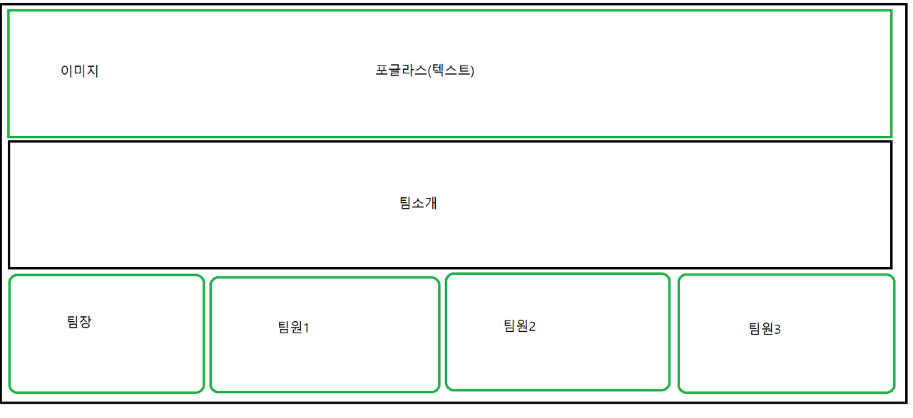
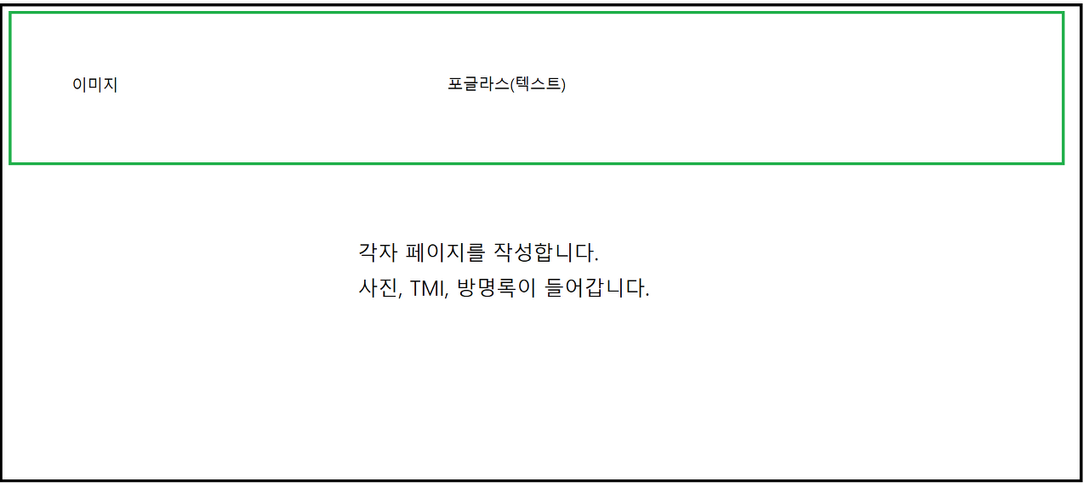
와이어프레임
메인페이지.
개인페이지.

Slide 3
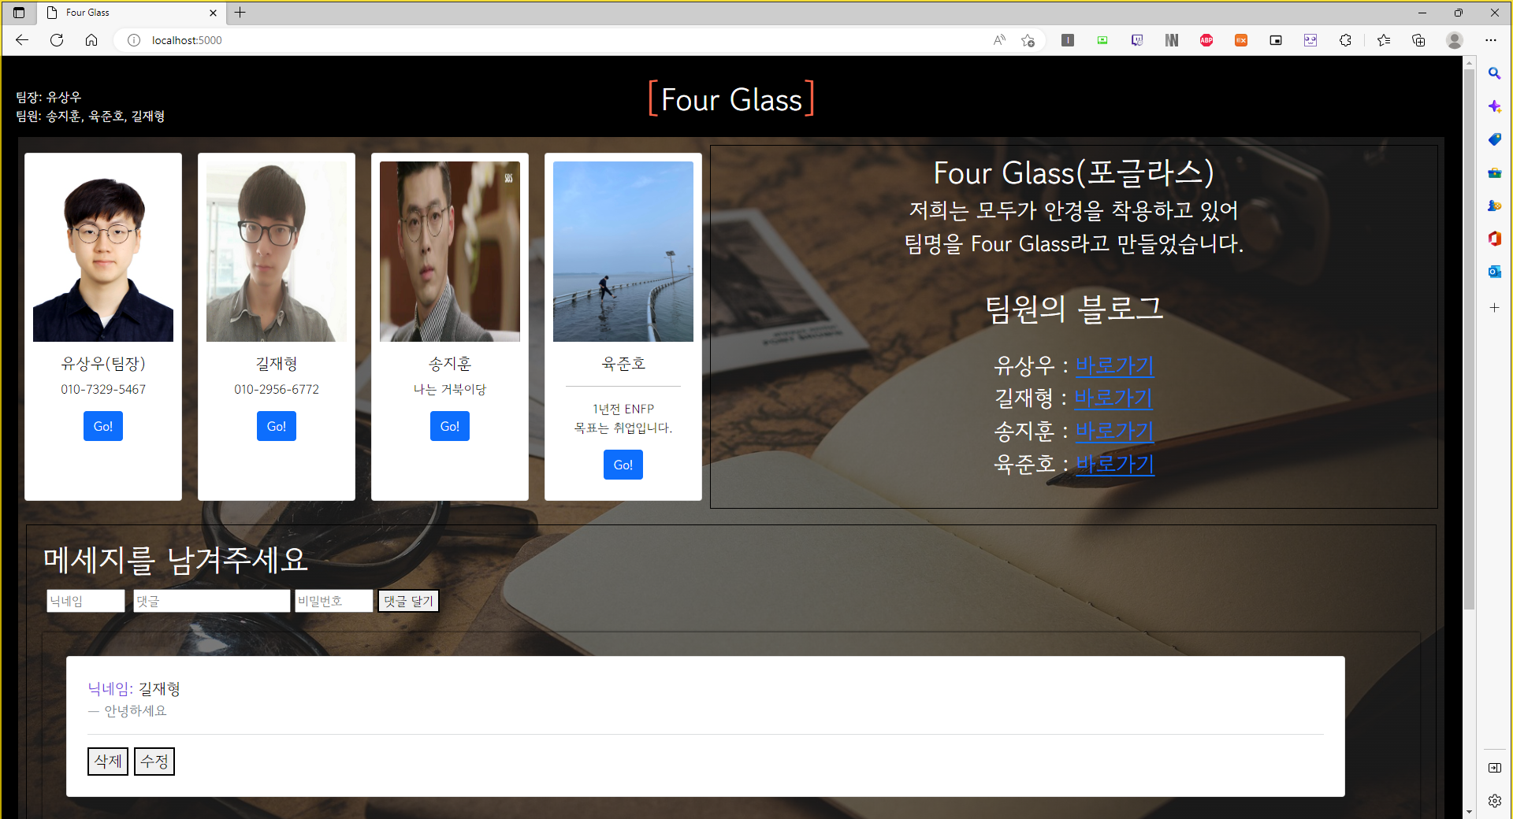
실제 구현 화면
메인 페이지

Slide 4
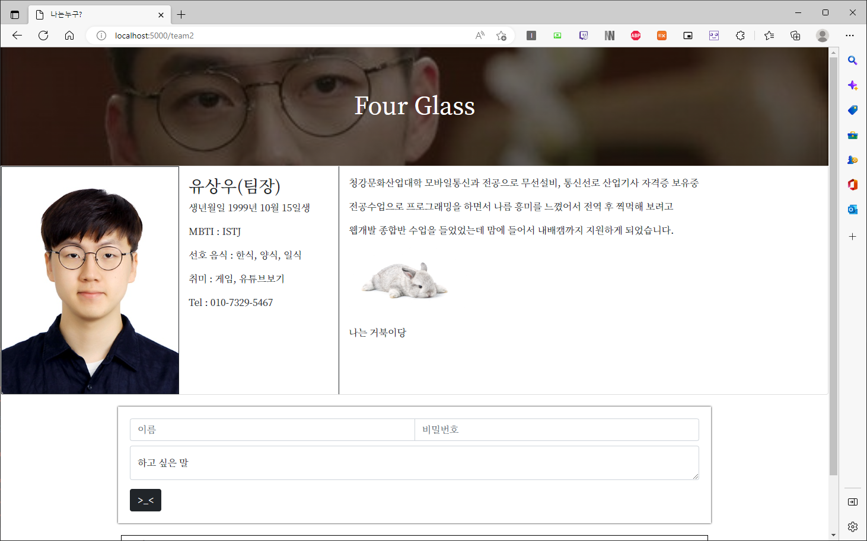
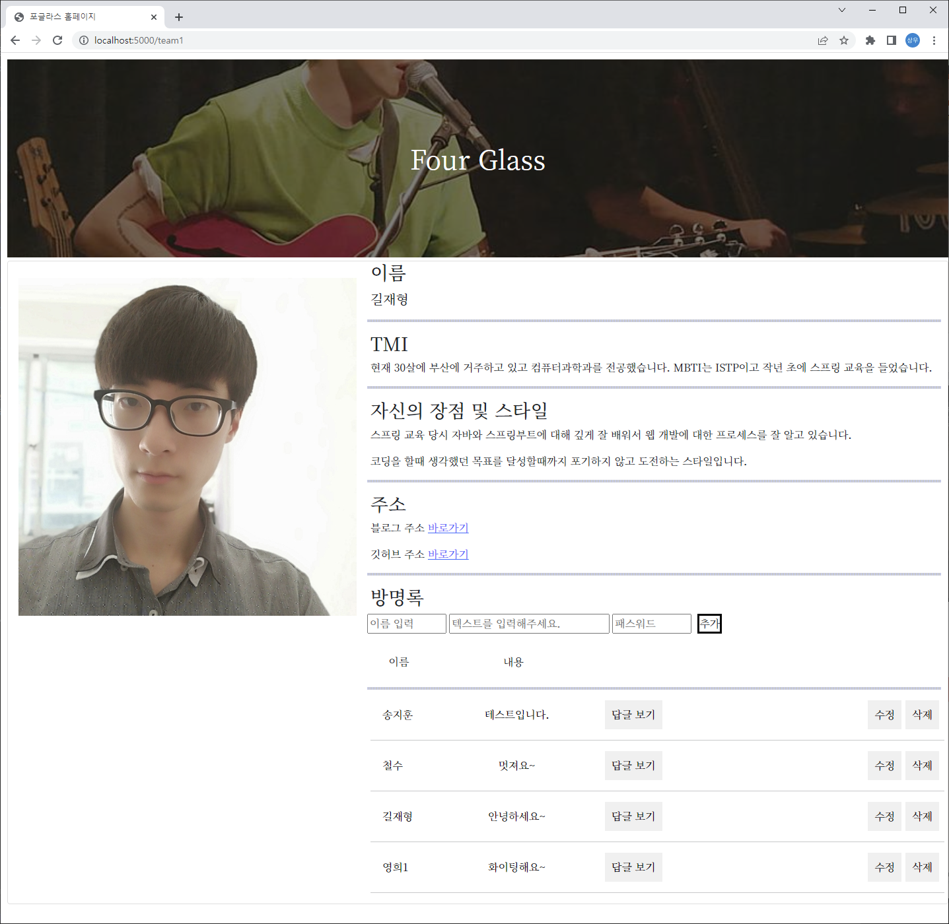
실제 구현 화면
개인 페이지

Slide 5
기능 및 API
1. 팀원 사진 밑에 버튼을 누르면 각자 만든 자기소개 페이지로 넘어갑니다.
2. 방명록를 작성하면 밑에 쌓입니다.
3. 각각의 방명록에 삭제, 수정 기능이 있습니다. (일부는 댓글 기능 구현)
4. 댓글을 쓰게 되면 방명록 하단에 최신 댓글이 밑으로 가도록 구현
5. 자기소개페이지에서 제목 또는 메인 이미지를 누르면 원래 있던 팀 소개 페이지로 넘어갑니다.

Slide 6
기능 | Method | URL | request | response
방명록 작성 | POST | /fourglass/teamⓝ_add_cmt | {'id_give': id, 'name_give': name, 'comment_give': comment, 'pass_give': pass} | 성공 여부 메시지
방명록 불러오기 | GET | /fourglass/teamⓝ_get_cmt | X | 작성한 방명록 목록
방명록 찾기 | POST | /fourglass/teamⓝfind_cmt | {'id_give': id} | id에 맞는 방명록 한개
방명록 지우기 | POST | /fourglass/teamⓝdel_cmt | {'id_give': id} | id에 맞는 방명록 지우기
방명록 수정 | POST | /fourglass/team1_update_cmt | {'id_give': id, 'name_give': name, 'comment_give': comment} | 성공 여부 메세지
댓글 달기 | POST | /fourglass/team1_add_reply | {'id_give': id, 'name_give': replyName, 'text_give': replyText} | 성공 여부

Slide 7
시연

Slide 8
어려웠던 점
원래는 API가 각각 따로따로여서 어려움을 겪다가
다 같은 형식으로 통일해서 사용하는 방법으로 바꾸었습니다.
깃의 사용법에 익숙하지 못했습니다.
Merge : 커밋이 병합되는것
-> 두 사람이 동시에 수정하면 한쪽의 커밋이 없어지는 현상이 있었습니다.
-> 이 부분은 튜터님에게 도움을 받았습니다.
-> 푸쉬하기전에 풀(내려받기)를 먼저 하는 습관을 들였습니다.

Slide 9
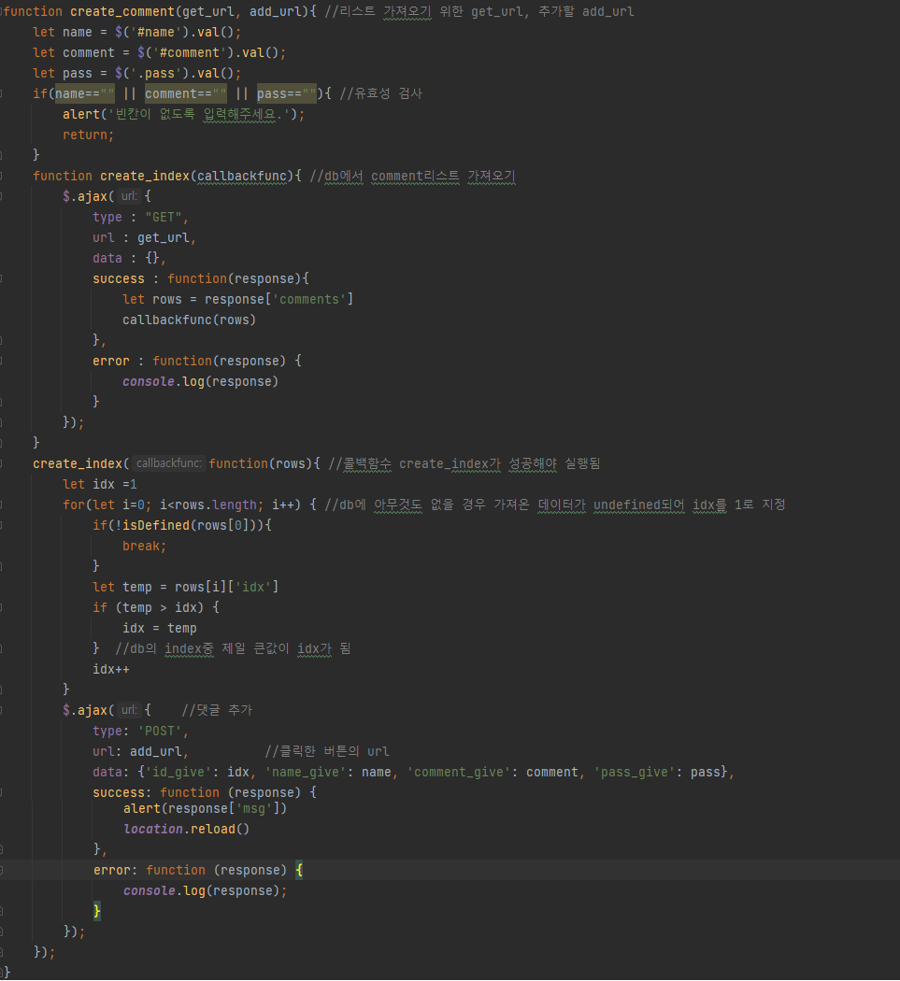
길재형

Slide 10
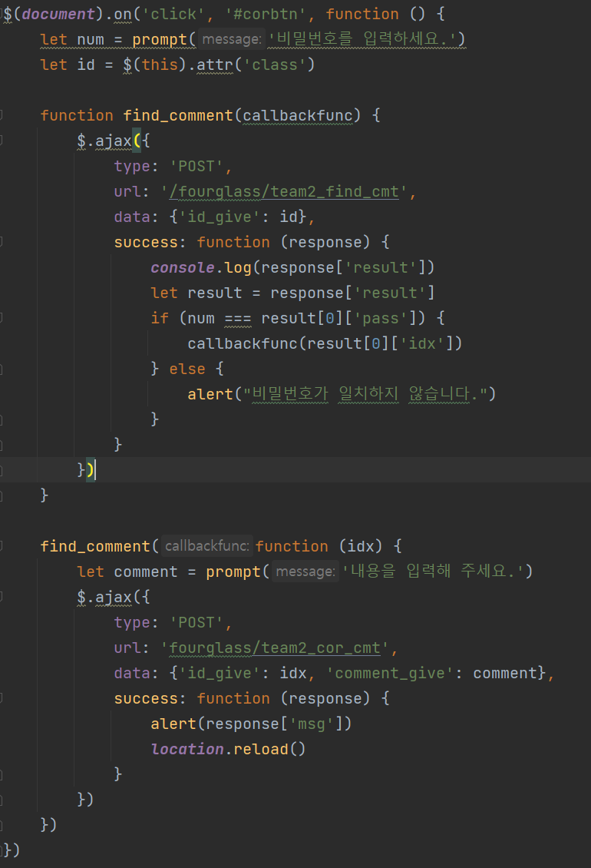
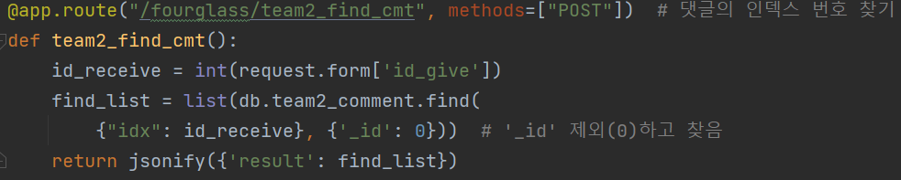
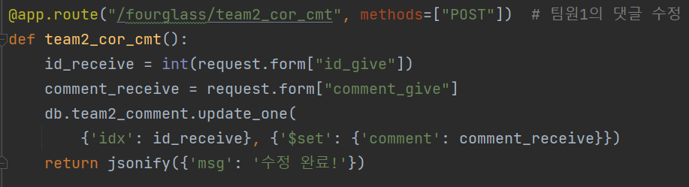
유상우

Slide 11
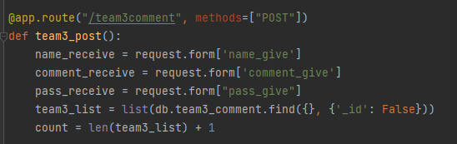
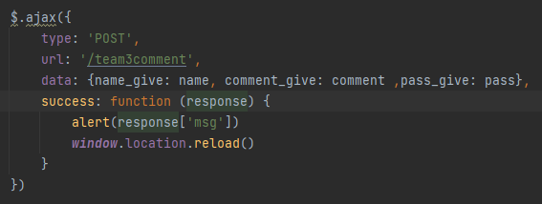
육준호

Slide 12
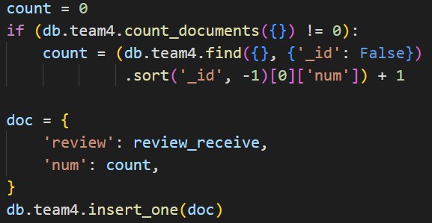
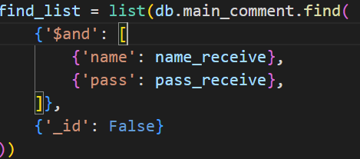
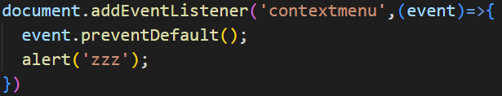
송지훈

